Slide 1
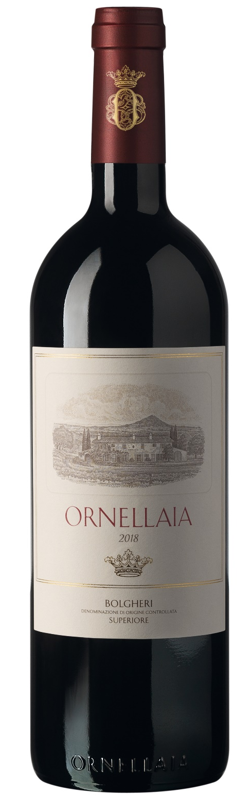
와인 전문 기업 ㈜에프엘코리아 브랜드 문의 02)449-3151
BRAND STORY / 브랜드 스토리
오르넬라이아(Ornellaia) 와인은 이탈리아의 볼게리 지역에서 생산되는 슈퍼 토스칸 와인으로 안티노리 모친의 자매와 결혼하였던 델라 게라르데스카 가문 소유였던 테누타 산 귀도 와이너리가 1944년부터 보르도 지방과 환경이 매우 흡사한 중서부 해안가에 위치한 볼게리의 소유 포도 밭에 보르도 산 포도나무를 심어 사시카이아를 출시하고, 안티노리도 티냐넬로, 솔라이아를 출시하여 성공적인 결과를 얻게 된다. 이후 오르넬라이아 와이너리를 설립하고 까베르네 소비뇽, 멜롯 등 품종들을 심어 재배하고, 1985년 출시되면서 그 명성을 세상에 알리게 된다. 솔라이아 와인에 이어 미국의 와인스펙테이터가 선정한 2001년 올해의 와인 1위를 기록한 바 있다.
* 2009년부터 Vendemmia d’Artista 프로젝트 (매년 새로운 아티스트 레이블 협업)을 통해 높은 소장 가치를 보여주고 있다. 2018 빈티지에는 벨기에 예술가 얀 파브르(Jan Fabre)가 라벨 디자인에 참여 하였으며, 은총(Grace – Grazia 이탈리아어) 컨셉으로 심장, 왕관, 촛불, 날개 등 형태를 통해 미덕, 순결이라는 상징에 주목하여 사용한 것이라고 한다.
PRODUCT INTRODUCTION / 제품 소개
오르넬라이아 2018 (Ornellaia)
생산지역 및 등급: Bolgheri Superiore DOC
포도품종: 멜롯 51%, 까베르네 쇼비뇽 40%, 까베르네 프랑 7%, 쁘띠베르도 2%
총 18개월 프렌치 오크, 이후 12개월 병 입 숙성 후 출하
여전히 짙은 루비 레드
붉은 과일, 감귤 및 감초의 힌트 등 복합적인 아로마
탁월한 균형 감에 조밀하고 부드러운 타닌과 풀 바디 그리고 길게 이어지는 여운
SELLING POINT / 주요 판매 포인트 및 한 줄 평
이탈리아 와인의 혁신을 주도한 예술적인 감각의 슈퍼 토스칸 와인
AWARDS / 수상 내역
Robert Parker 95pts, James Suckling 98pts, Vinous 97pts, Wine Spectator 95pts Decanter 95pts
경이로운 슈퍼 투스칸
오르넬라이아 셀렉션

